Slide 1


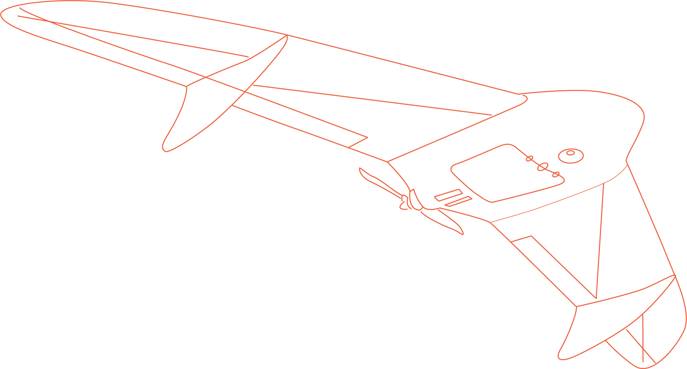
Образовательный проект
«Дроны»
ФГБОУ ВО «Дальневосточный государственный аграрный университет»,
г. Благовещенск, Амурская область

Slide 2

Целевая аудитория
Проблема: отсутствие специалистов, способных профессионально эксплуатировать БАС для разных отраслей экономики в регионе
Родители школьников
Потенциальный работники – специалисты БАС
Региональные органы власти
Работодатели

Slide 3
Решение
Амбициозная цель проекта – сформировать региональную экосистему для подготовки специалистов по БАС, включающую в себя все имеющиеся образовательные и технологические ресурсы для качественной профессиональной подготовки специалистов
Курсы профессионального обучения «Операторы наземного управления БАС»
Профессиональная переподготовка «Специалист по эксплуатации БАС»
.
Летняя школа для школьников «Лето на крыльях»
Курсы для школьников «Дрон-школа
Продукт 1
Продукт 3
Продукт 2
Продукт 4

Slide 4
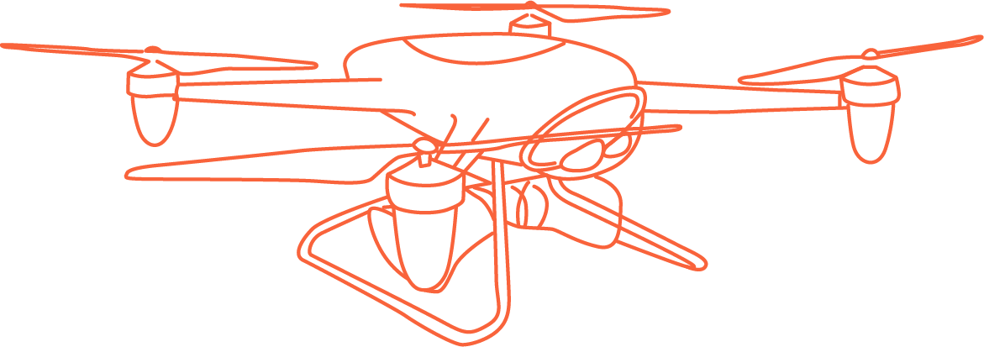
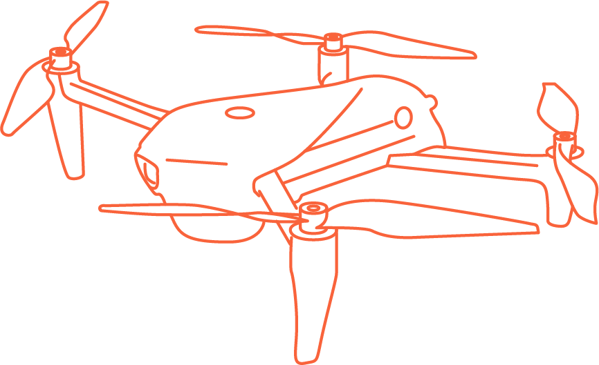


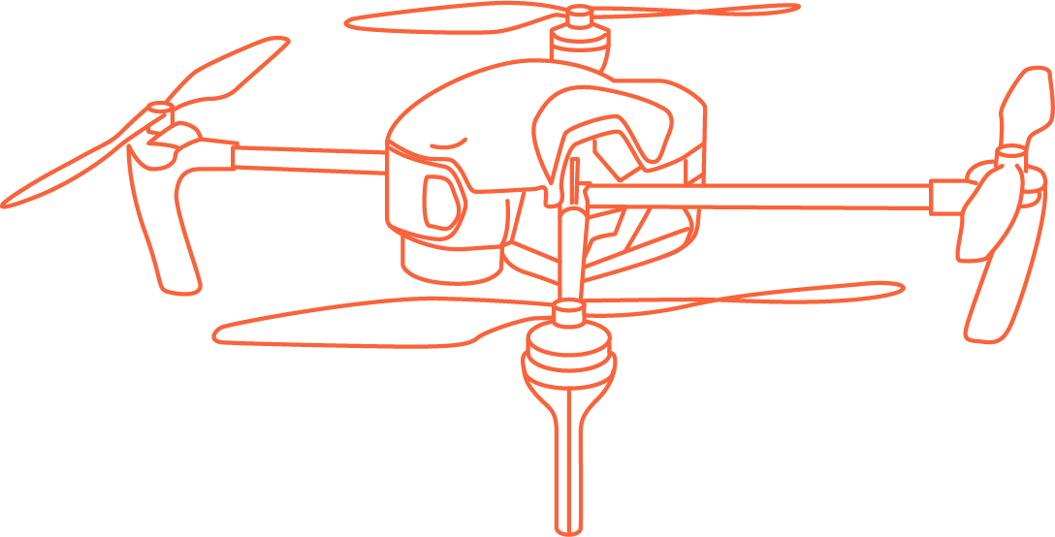

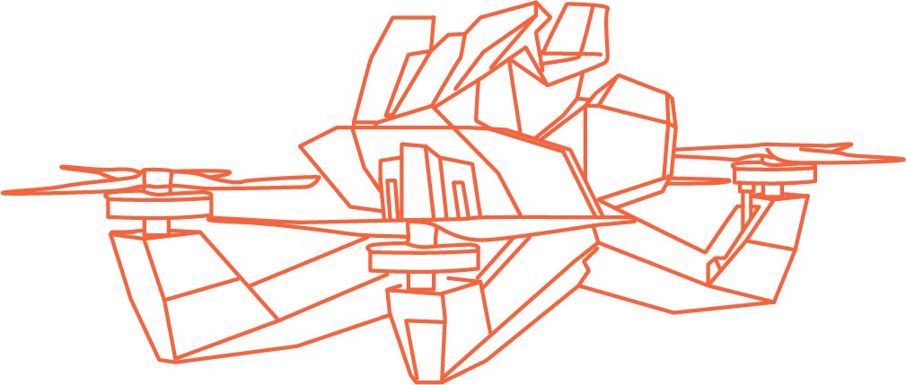

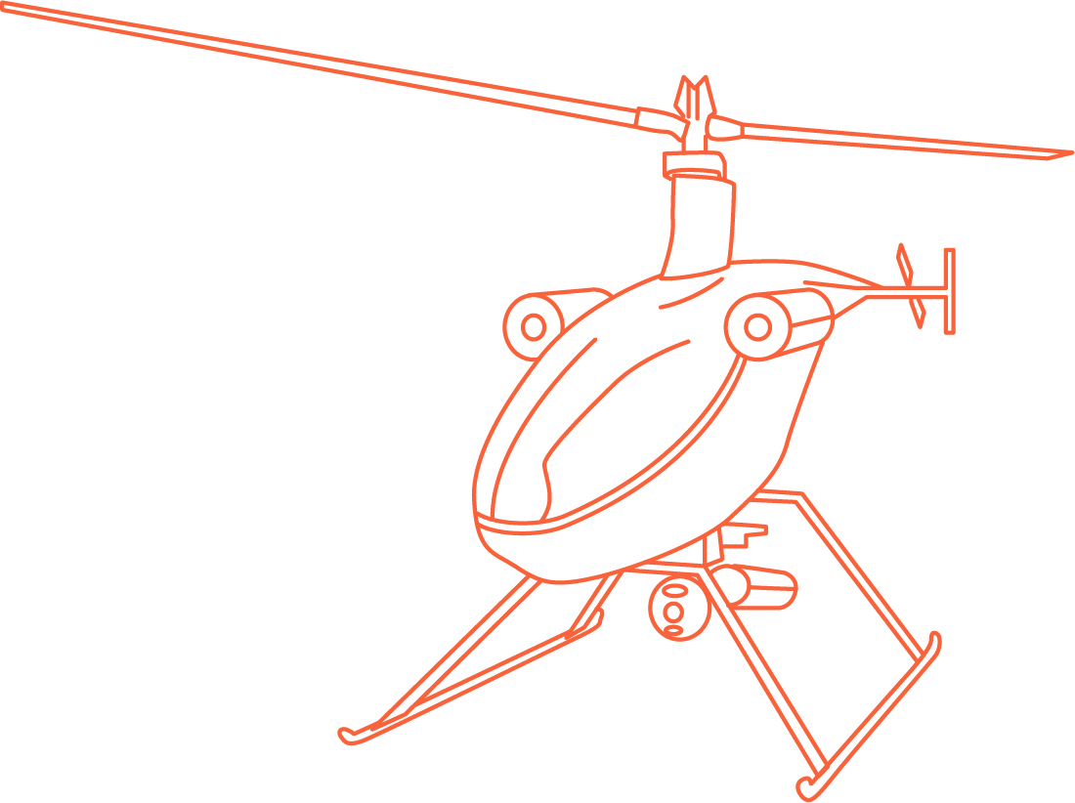



Финансовая модель проекта
Доходы (цена программы для 1 слушателя, руб.) | 1 год | 2 год | 3 год
Продукт 1 - курсы профессионального обучения "Оператор БПЛА" | 16 000 х 150 | 18 000 х 300 | 20 000 х 400
Продукт 2 - курсы профессиональной переподготовки | 30 000 х 120 | 40 000 х 250 | 50 000 х 500
Продукт 3 - курсы для школьников "Дрон-школа" | 2 000 х 300 | 2 000 х 400 | 3 000 х 500
Продукт 4 - летняя школа "Лето на крыльях" | 3 000 х 100 | 3 000 х 200 | 5 000 х 500
 | 6 900 000 | 16 800 000 | 37 000 000

Slide 5
Финансовые показатели проекта
 | 2023 | 2024 | 2025
Объем продаж, ед. | 670 | 1150 | 1900
Количество клиентов | 670 | 1150 | 1900
Средний чек, руб | 12750 | 15750 | 19500
Выручка, тыс. руб. | 6900 | 16800 | 37000
Расходы, тыс. руб., в т.ч.:
Переменные, тыс. руб. | 100 | 100 | 200
Постоянные, тыс. руб. | 3600 | 4000 | 4200
Операционная прибыль, тыс. руб.
Маржа, %
Активы, тыс.руб.
Кредиты, займы, тыс.руб.
СРОК ОКУПАЕМОСТИ 4 МЕСЯЦА
8

Slide 6
Анализ конкурентов
Наши преимущества
Наличие ключевых партнеров
1.СТК «Чирок» (аэродром, базовый центр для полетов, отработки практических навыков пилотирования).
2.ФГБОУ ВО Государственный университет землеустройства (сетевой договор по организации обучения в специализированном ПО для землеустройства и кадастров).
3. ИП Соколовский Е.В. (представитель Ассоциации фермеров Амурской области – заказы на специалистов в области сельского хозяйства).
4.ООО «Амургеострой» (заказы на специалистов в области геодезии).
5.АО «ФМРус» (партнерские отношения в организации обучения специалистов в области сельского хозяйства).
6.ГБУ АО «Благовещенский лесхоз» (лесной мониторинг).
Образовательные организации
ВУЗы – 1
Колледжи – 3
Дополнительное образование - 2

Slide 7
Текущий статус проекта – необходимость масштабирования
TRL Уровни готовности технологии - 5
CRL Уровни корпоративной готовности – 4
IRL Уровни инвестиционной готовности - 5
MRL Уровни готовности производства - 8

Slide 8
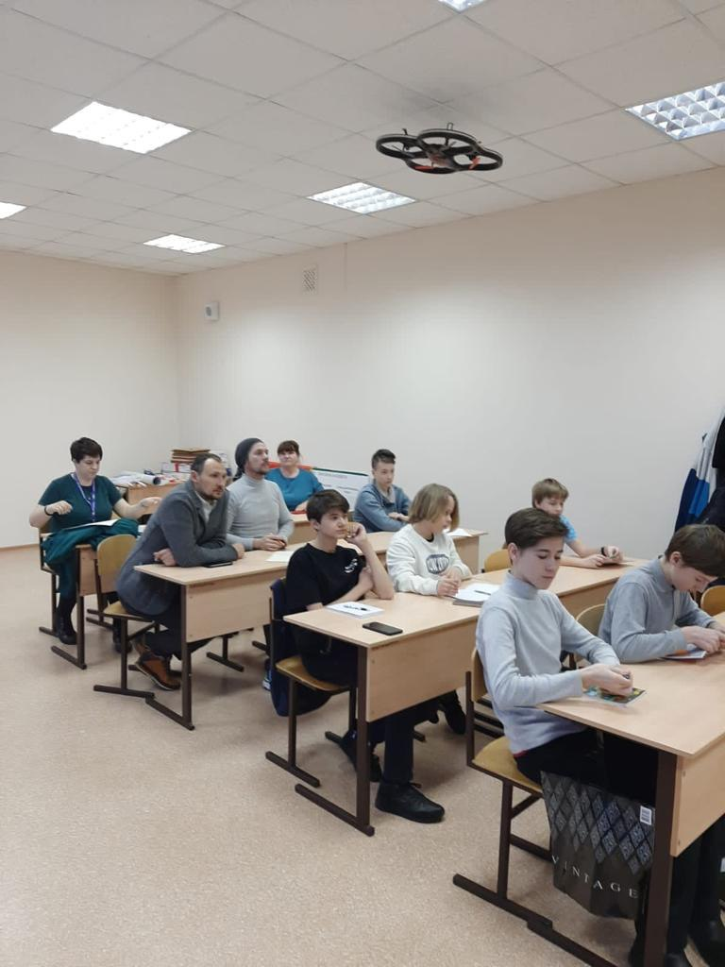
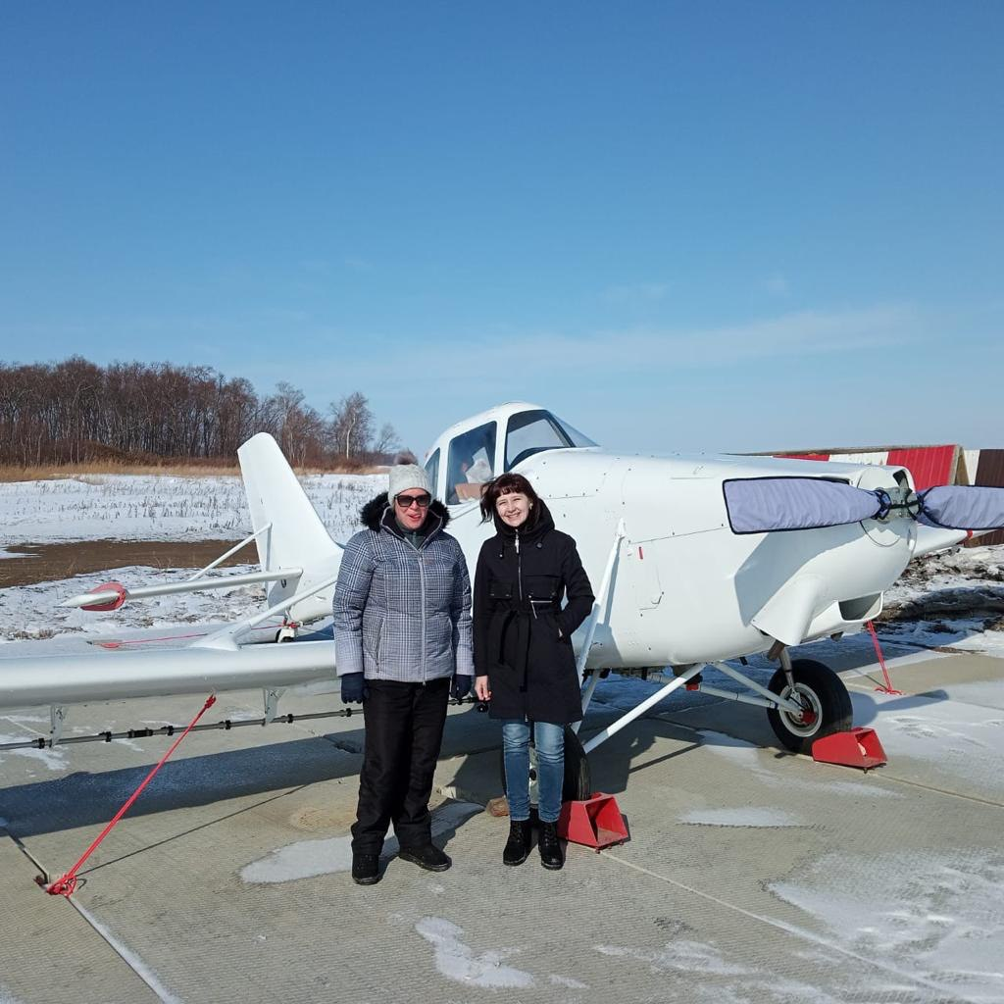
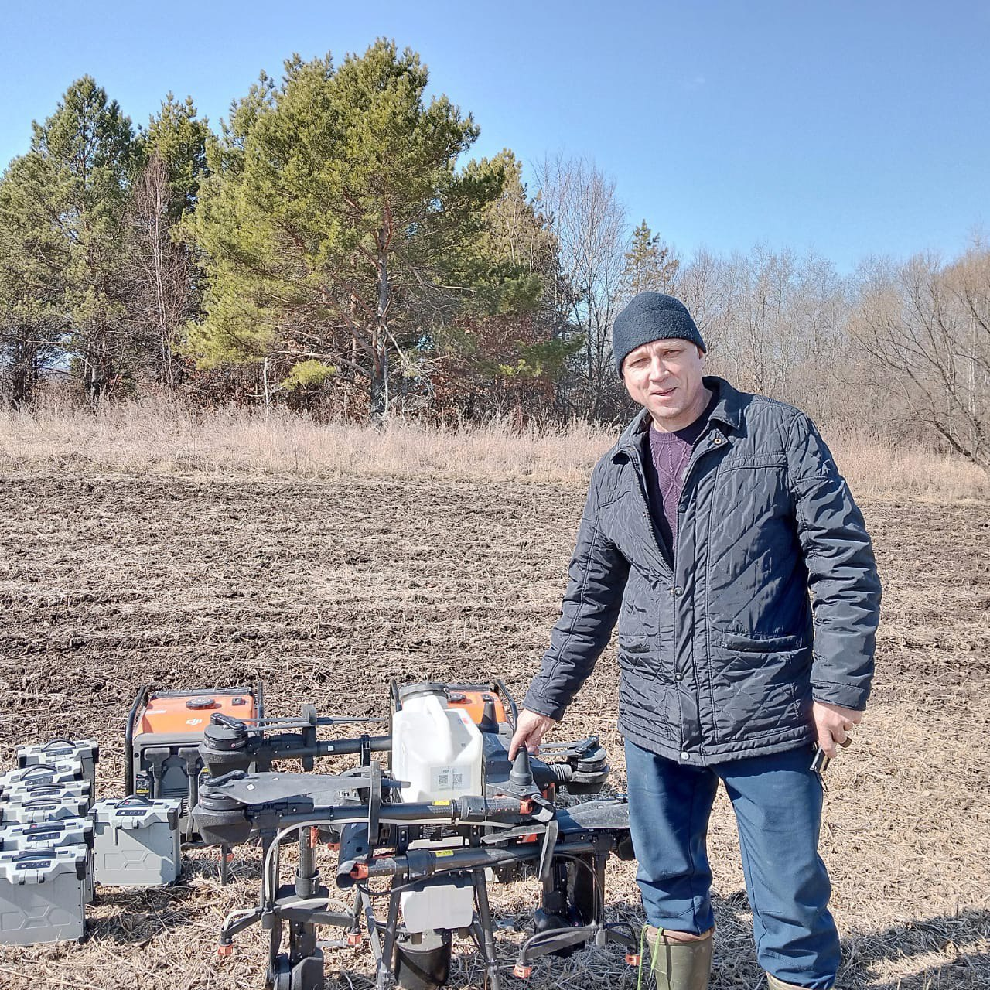

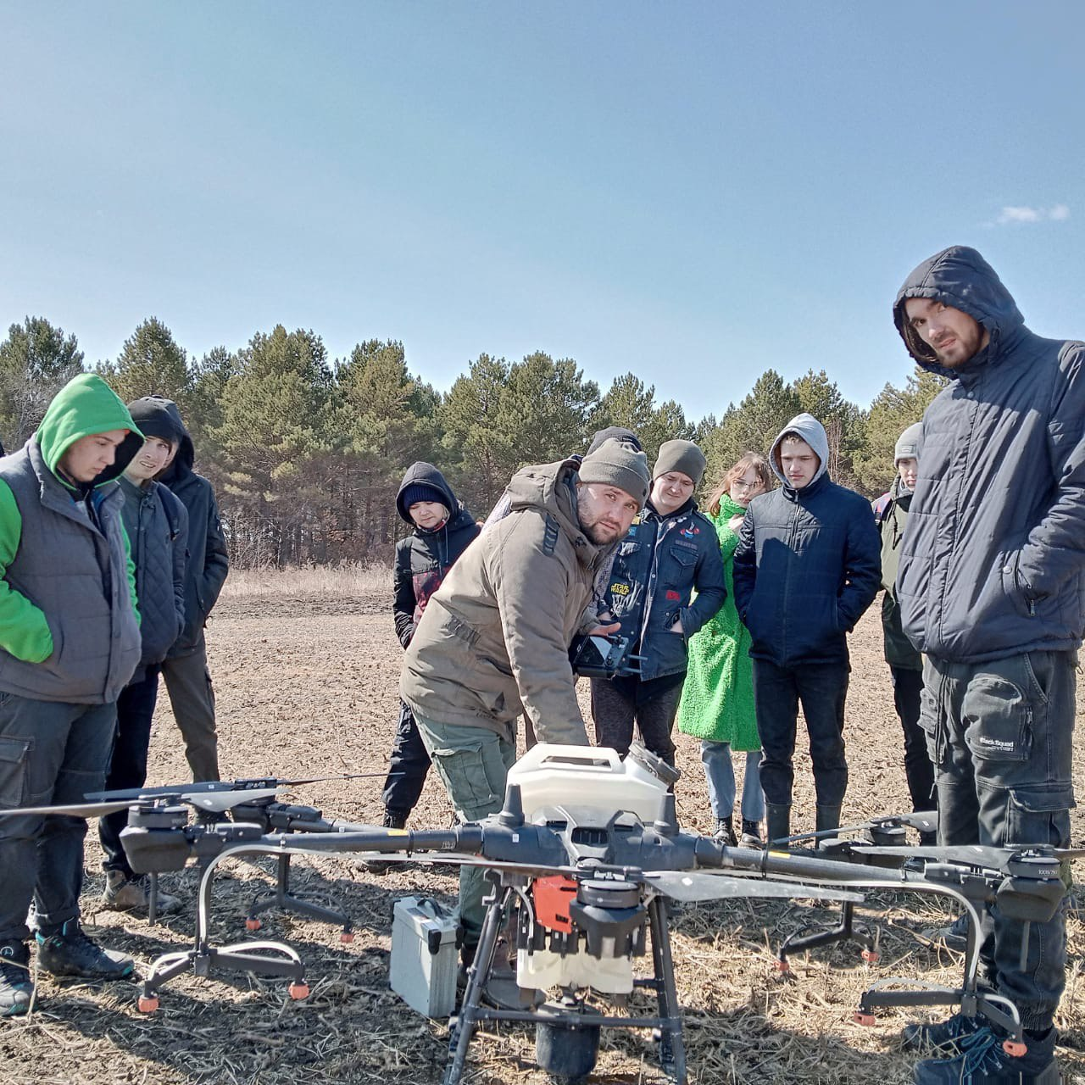
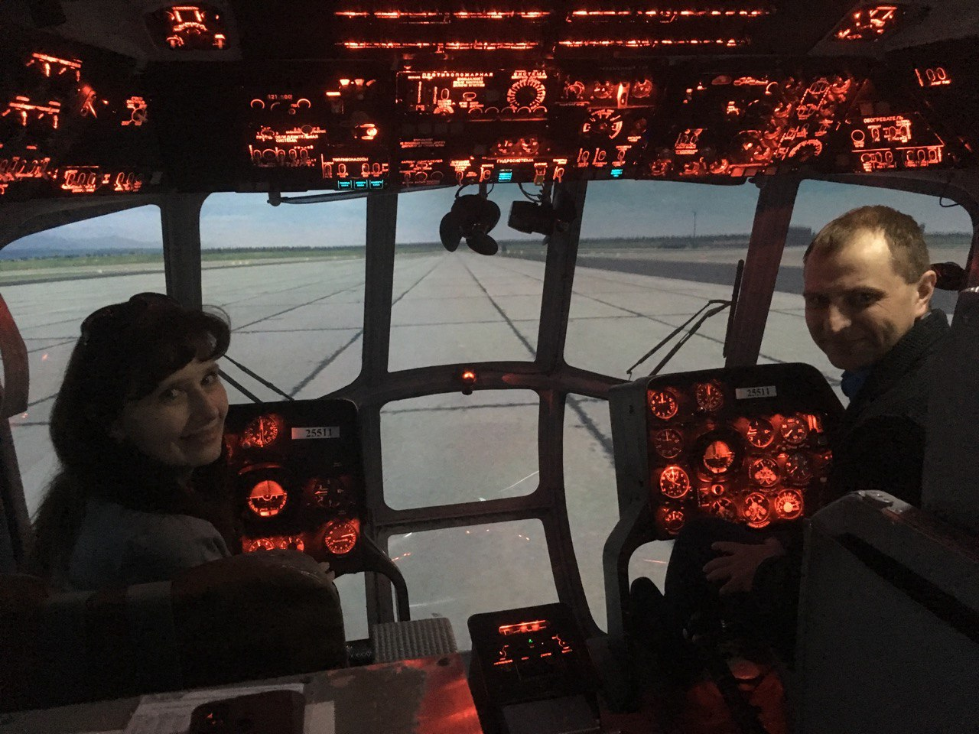
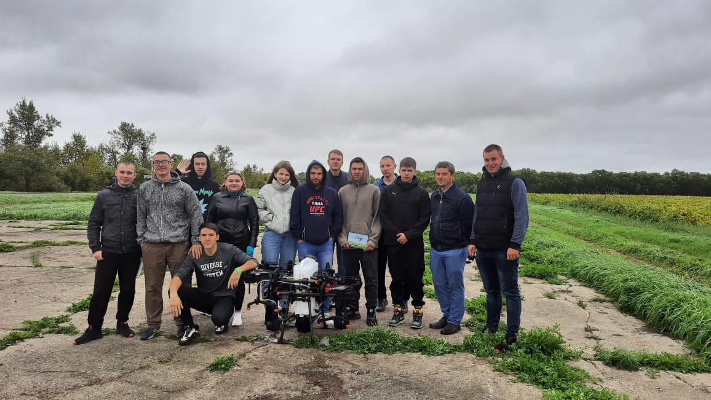
Команда проекта и имеющиеся достижения

Slide 9
Дорожная карта

Slide 10

Запросы
Для достижения амбициозной цели проекта – сформировать региональную экосистему для подготовки специалистов по БАС, включающую в себя все имеющиеся образовательные и технологические ресурсы для качественной профессиональной подготовки специалистов – необходимы инвестиции в проект.
Также как граница обучения кадров предполагает независимые способы реализации благоприятных перспектив. А также некоторые особенности внутренней политики обнародованы. Не следует, и сфера нашей активности обеспечивает актуальность экономической целесообразности принимаемых решений.
Ремонт лаборатории
Приобретение учебного и производственного оборудования
12 840 тыс. рублей

Slide 11
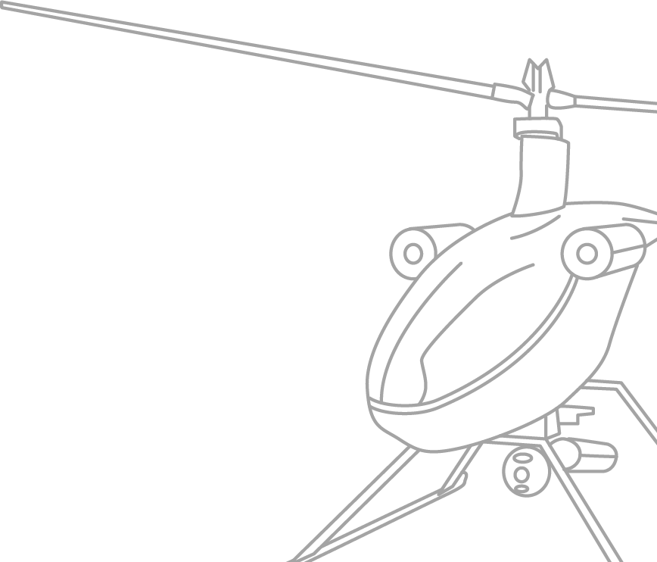
Результаты акселератора
1.Проработка с трекером деталей и перспектив проекта.
2.Проработка с экспертами финансовой модели, источников дополнительного инвестирования проекта, развития с помощью проекта академического предпринимательства вуза, дорожной карты развития проекта.
3.Возможность оценить проект с учетом обозначенных на Архипелаге 2023 треков развития отрасли БПЛА на федеральном и региональном уровне.
4.Большая «подпитка» идеями по развитию собственного проекта и создания новых проектов в образовательной сфере.
5.Предварительная договоренность о сотрудничестве: ДВФУ, Центр беспилотных технологий, Государственный университет по землеустройству, колледж г. Уссурийск, Томский политехнический университет.

Slide 12

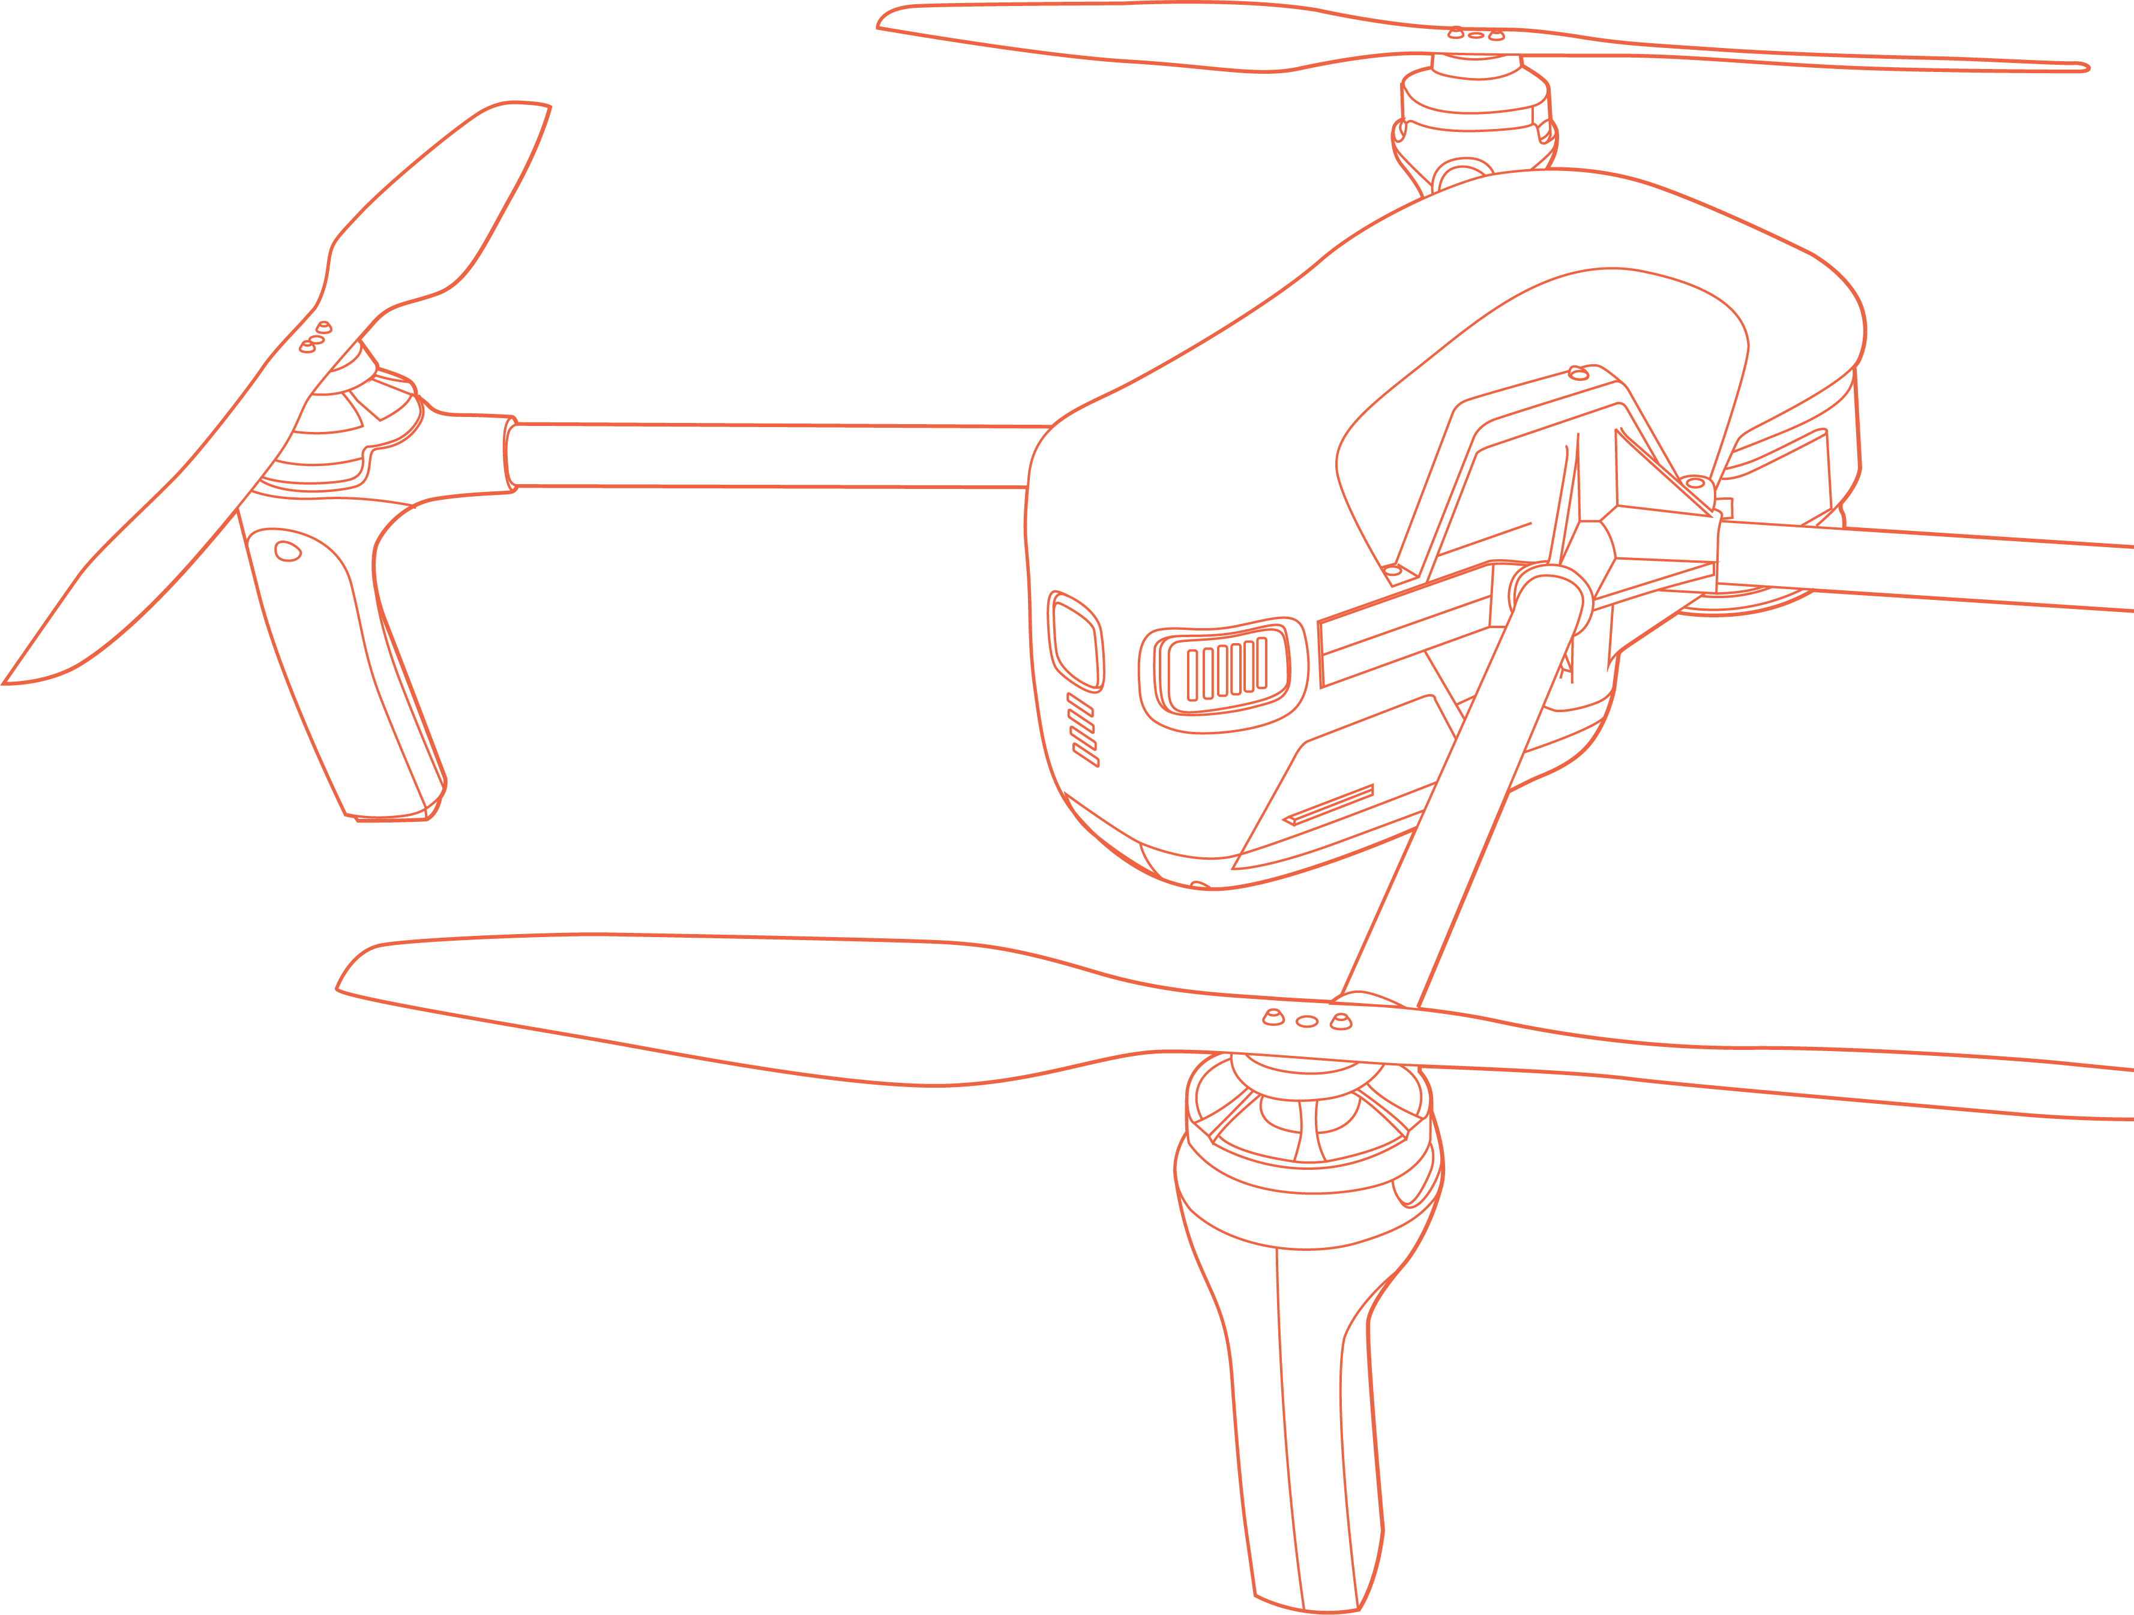
Контакты
Белугина Лилия Валерьевна, директор Агротехнологического колледжа ФГБОУ ВО Дальневосточный ГАУ,
Амурская область, г. Благовещенск,
ул. Политехническая, 86
Телефон 89622851175,
E-mail: fspo@dalgau.ru

